Slide 1
Soutenance sfe
Computer vision pour la détection d’erreurs
TAF dasci
Antoine perrin--delort

Slide 2
sommaire
Contextualisation
1.1 Présentation de l’entreprise
1.2 Conditions du stage
1.3 Présentation de la mission
Déroulement de la mission
2.1 Méthodologie
2.2 Élaboration des datasets
2.3 Intelligence Artificielle
2.4 Résultats
Prise de recul
3.1 Analyse critique
3.2 Impacts du projet
3.3 Compétences mobilisées
3.4 Bilan

Slide 3
Chapitre 1
Contextualisation
Notes:
Présenter le projet de stage et son contexte

Slide 4




CHAPITRE 1 : contextualisation
Encadrement
Tuteur école
Tuteur entreprise
Romain BILLOT
Quentin ANDRÉ
Responsable de l’équipe DECIDE
Professeur en DaSci
Consultant chez MP DATA

Slide 5



CHAPITRE 1 : contextualisation
Schéma d’introduction
Est employé par
Étudie à
Travaille pour
Notes:
Montage particulier

Slide 6
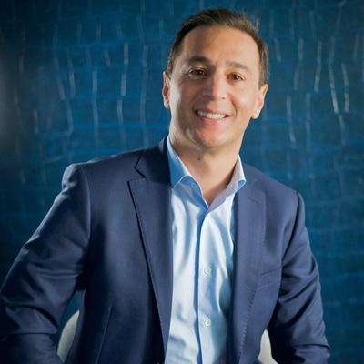
CHAPITRE 1 : contextualisation
1.1 Présentation de l’entreprise : MP DATA
Entreprise de conseil spécialisée en Data et Intelligence Artificielle
Intelligence Artificielle & Optimisation
Data Engineering
Conseil et Stratégie Data
~100 consultants
Grégoire GAILLAC
Notes:
Présenter l'entreprise ou l'organisme d'accueil en abordant si possible les pratiques de l’entreprise en matière d’engagement social, sociétal et de gouvernance ;

Slide 7
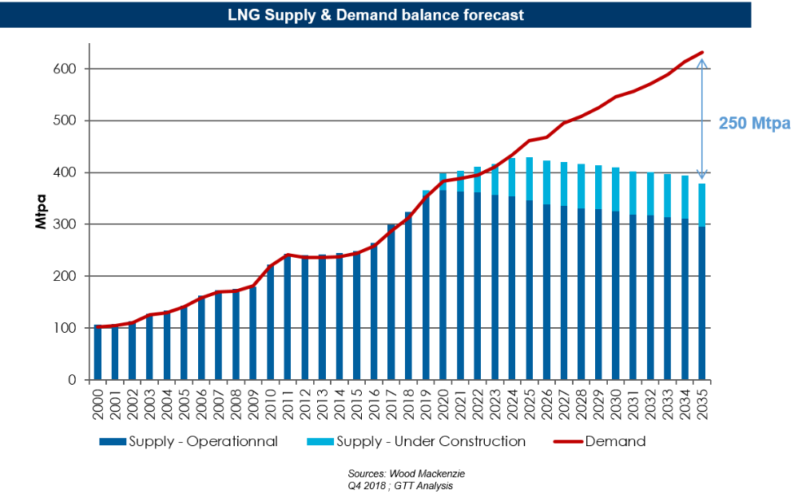
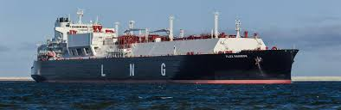
CHAPITRE 1 : contextualisation
1.1 Présentation de l’entreprise : GazTransport et Technigaz
Bureau d’étude français issu d’une fusion en 1994
ETI
Conception de plans de cuves pour GNL
Monopole
Forte croissance récente et future
PDG : Philippe Berterottière
Un méthanier construit à l’aide de GTT
Notes:
Présenter l'entreprise ou l'organisme d'accueil en abordant si possible les pratiques de l’entreprise en matière d’engagement social, sociétal et de gouvernance ;

Slide 8

CHAPITRE 1 : contextualisation
1.1 Présentation de l’entreprise : Responsabilité Sociétale des Entreprises (RSE)
« moins pire » des énergies fossiles
Élimination totale particules fines
Moins de gaz à effet de serre
Utilisation du gaz vaporisé pour propulsion
Compensation bilan carbone
Venture Capital
Elogen (filiale hydrogène)
Notes:
Présenter l'entreprise ou l'organisme d'accueil en abordant si possible les pratiques de l’entreprise en matière d’engagement social, sociétal et de gouvernance ;

Slide 9
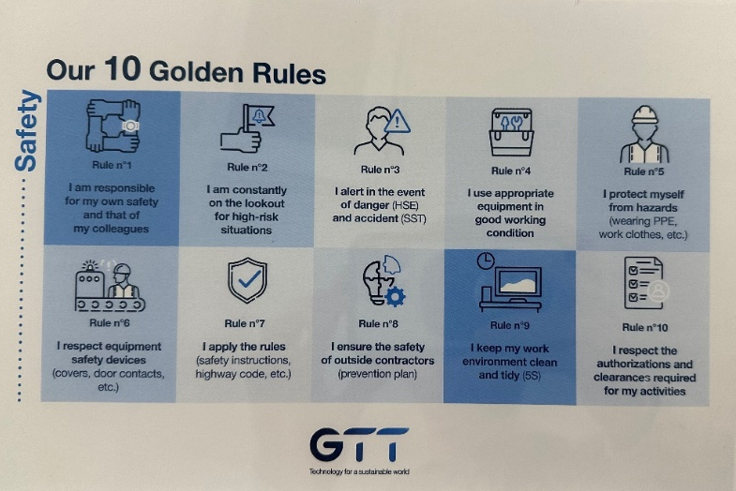
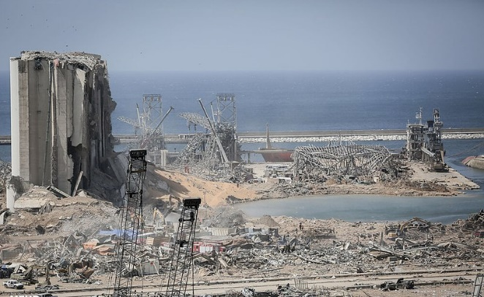
CHAPITRE 1 : contextualisation
1.1 Présentation de l’entreprise : Responsabilité Sociétale des Entreprises (RSE)
Rappels de sécurité présent dans chaque salle
10 « golden rules »
KPI liés aux accidents
Comprendre
Prévenir
Envoie d’inspecteur sur chantiers
Port de Beyrouth 2020
Notes:
Présenter l'entreprise ou l'organisme d'accueil en abordant si possible les pratiques de l’entreprise en matière d’engagement social, sociétal et de gouvernance ;

Slide 10
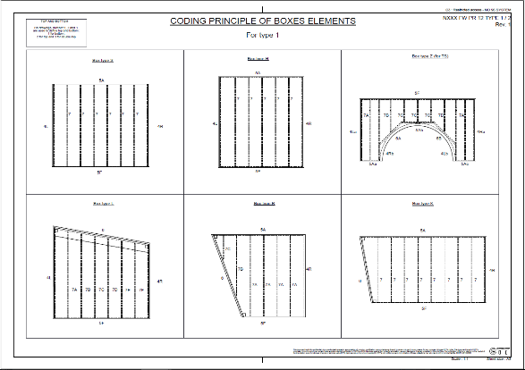
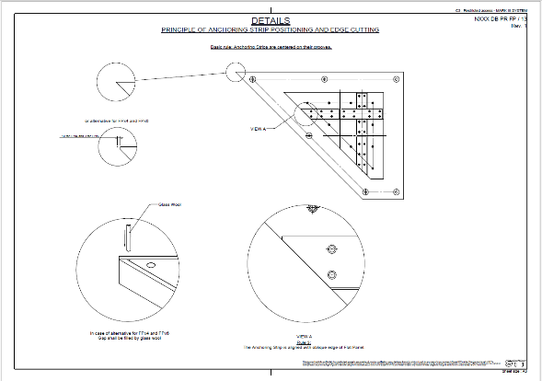
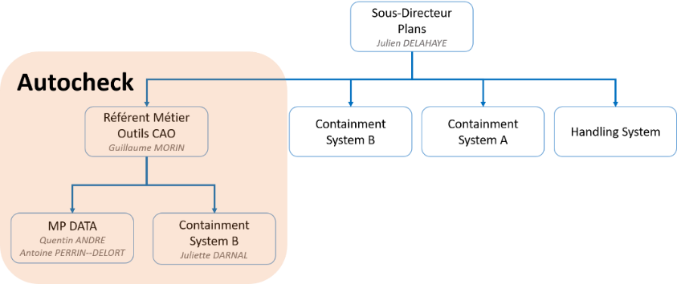
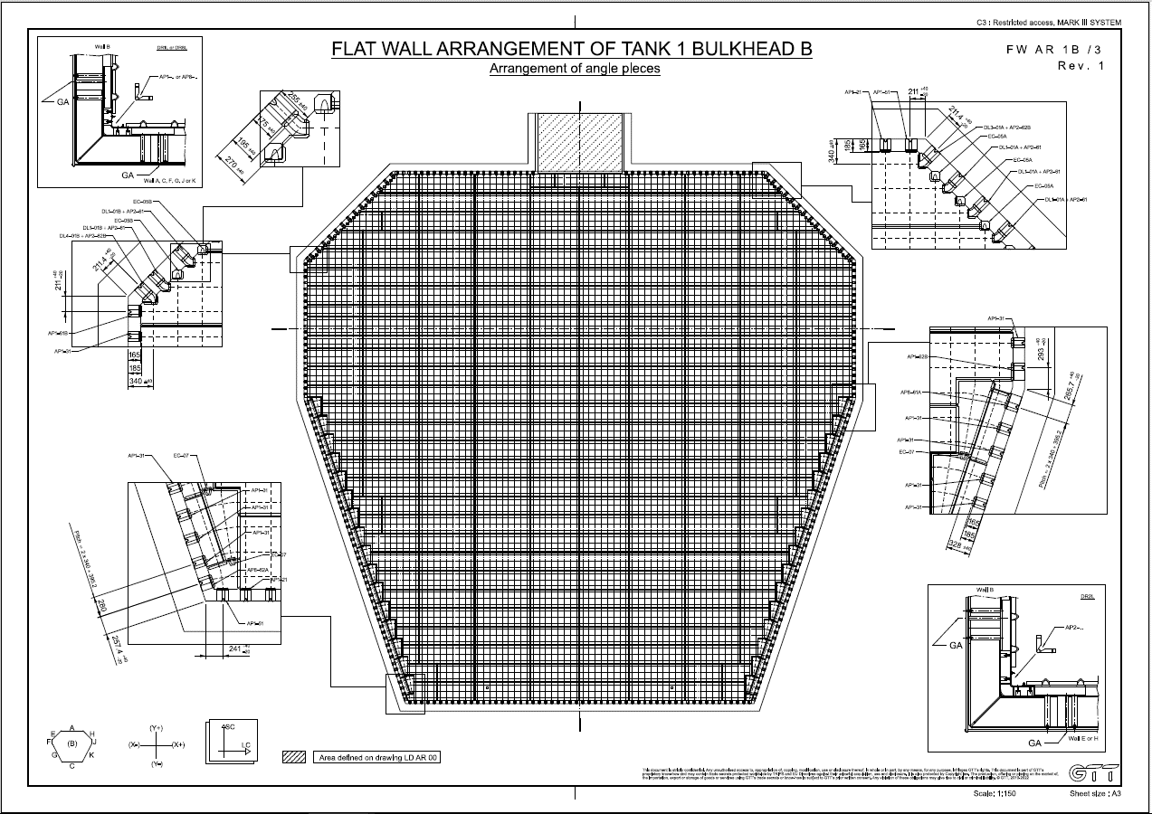
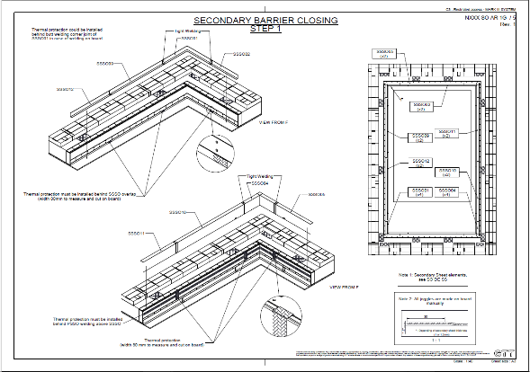
CHAPITRE 1 : contextualisation
1.2 Conditions du stage : Structure d’accueil & interlocuteurs
Diagramme de la SDP
SDP élabore plans de :
Confinements du GNL (CSA & CSB)
Manutention du GNL (HS)
Exemple de plans de la SDP
Notes:
Expliquer les conditions de déroulement du Stage de Fin d’Etudes (structure d’accueil, missions du service, interlocuteurs, etc.)

Slide 11
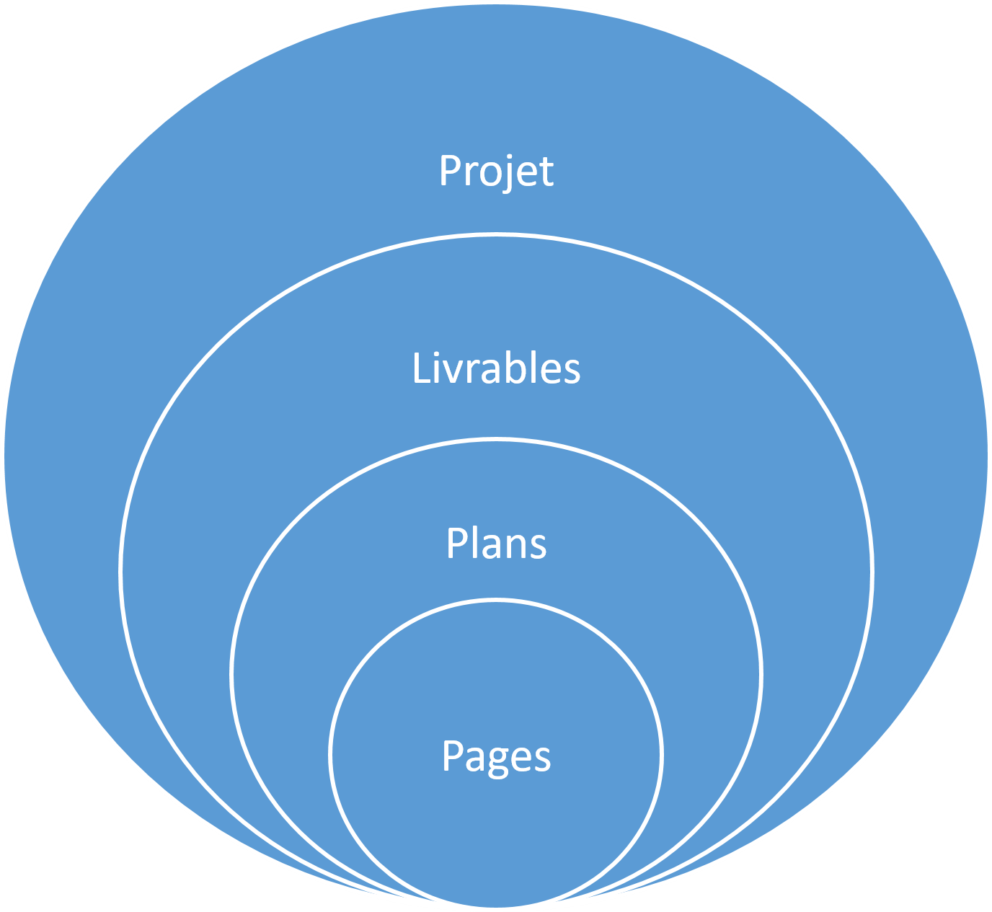
CHAPITRE 1 : contextualisation
1.3 Présentation de la mission : Quelques ordres de grandeur
25-50 projets par an
~ centaines de navires
Composition d’un projet:
1 100 références
2 300 dessins techniques
180 plans
3 000 à 10 000 pages
Organisation interne d’un projet
Notes:
Expliciter la mission globale (et les enjeux) ; Identifier les objectifs de la mission et les résultats attendus ;

Slide 12
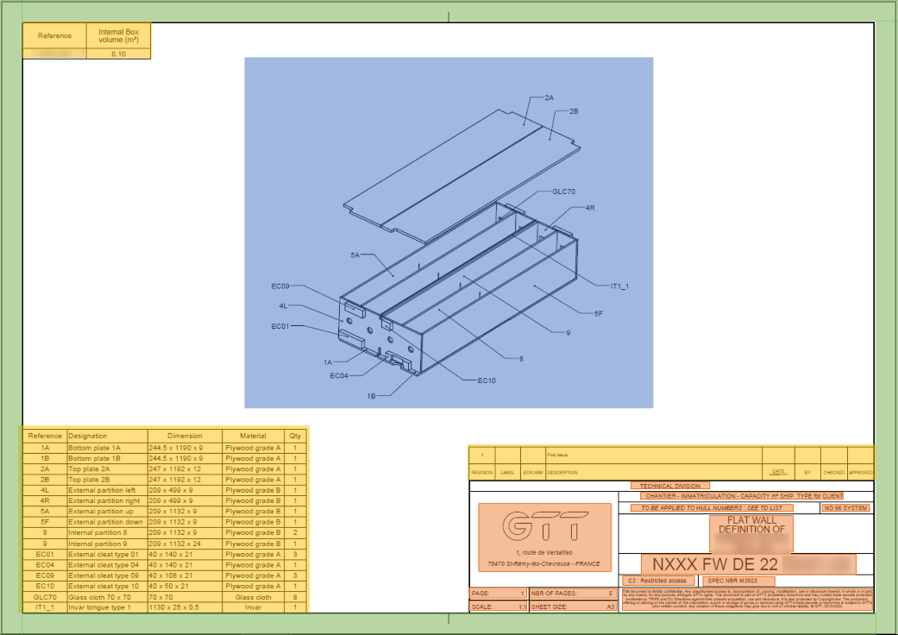
CHAPITRE 1 : contextualisation
1.3 Présentation de la mission : Les éléments des plans
Éléments invariants : positionnement inférable : echelle, cartouche…
Éléments variants : dessins techniques…
Tables : données tabulaires difficilement récupérables
Bordures : contient des invariants
Notes:
Expliciter la mission globale (et les enjeux) ; Identifier les objectifs de la mission et les résultats attendus ;

Slide 13
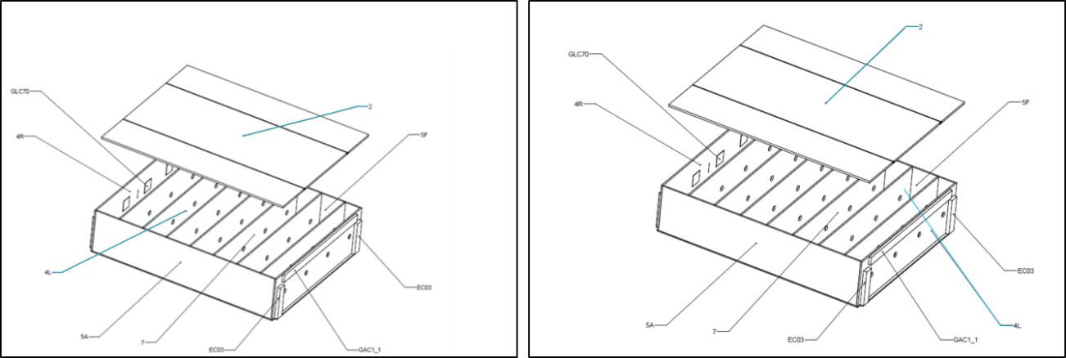
CHAPITRE 1 : Contextualisation
1.3 Présentation de la mission : Invariance des plans
Plans invariants par :
Translation
Rotation
Déplacements de certains éléments
Trois plans identiques
Notes:
Expliciter la mission globale (et les enjeux) ; Identifier les objectifs de la mission et les résultats attendus ;

Slide 14
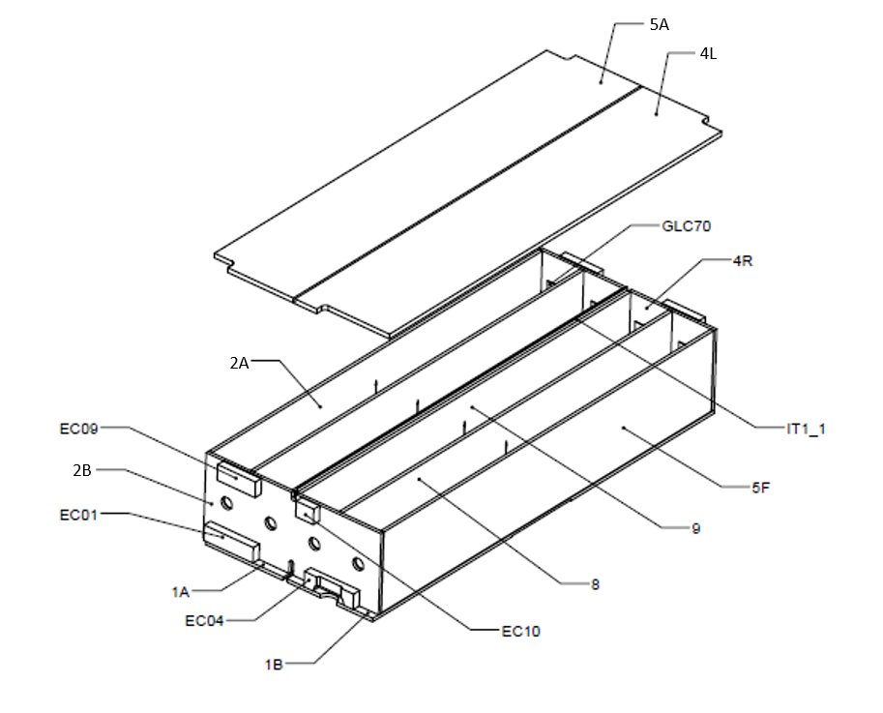
CHAPITRE 1 : contextualisation
1.3 Présentation de la mission : Vérification des plans
Tâche de vérification :
« strobocheck »
Éviter pénalités
Garder image de qualité
Jusqu’à 10% temps / ressources d’un projet
Laborieuse, usante
Faillible
Notes:
Expliciter la mission globale (et les enjeux) ; Identifier les objectifs de la mission et les résultats attendus ;

Slide 15

CHAPITRE 1 : contextualisation
1.3 Présentation de la mission : Vérification des plans
Tâche de vérification :
« strobocheck »
Éviter pénalités
Garder image de qualité
Jusqu’à 10% temps / ressources d’un projet
Laborieuse, usante
Faillible
Notes:
Pénalités pouvant aller jusqu’à plusieurs 100k€

Slide 16
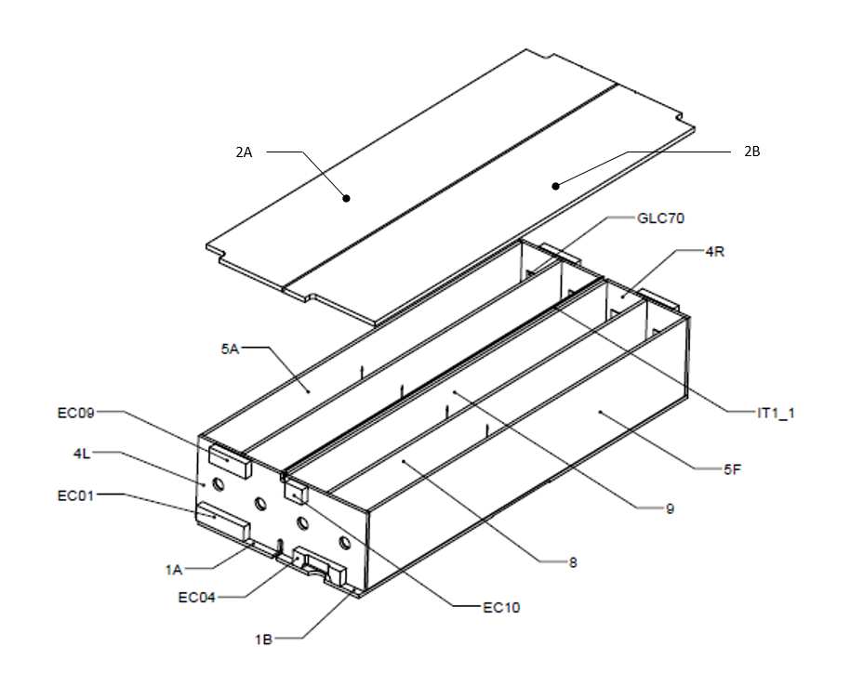
CHAPITRE 1 : contextualisation
1.3 Présentation de la mission : Vérification des plans
Tâche de vérification :
« strobocheck »
Éviter pénalités
Garder image de qualité
Jusqu’à 10% temps / ressources d’un projet
Laborieuse, usante
Faillible
Notes:
Expliciter la mission globale (et les enjeux) ; Identifier les objectifs de la mission et les résultats attendus ;

Slide 17
CHAPITRE 1 : contextualisation
1.3 Présentation de la mission : Objectifs & Résultats attendus
Algorithme systématique existe pour checker invariants et projets « copie pure »
Objectifs | Résultats attendus
Mettre en place des tests de scope et non-régression | Une centaine de plans sous 3 mois
Mettre en place un point API | Pouvoir récupérer n’importe quel plan de GTT
Mettre en place une IA | POC si possible mieux que algorithmes existants
Mettre en place métriques d’explicabilité | A minima Saliency Map avant fin du stage
Notes:
Algorithme systématique = baseline

Slide 18
Chapitre 2
Déroulement de la mission

Slide 19
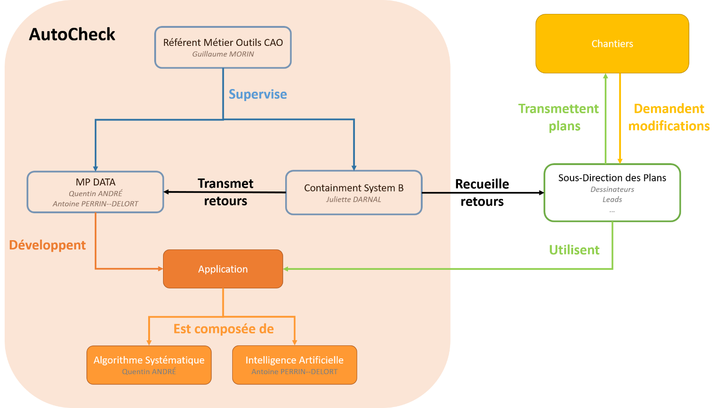
CHAPITRE 2 : déroulement de la mission
2.1 Méthodologie : Acteurs & Organisation
Notes:
Expliquer la méthodologie choisie (organisation, méthodes utilisées, collaborations, contributions aux hypothèses et choix effectués, questions soulevées…) ;

Slide 20

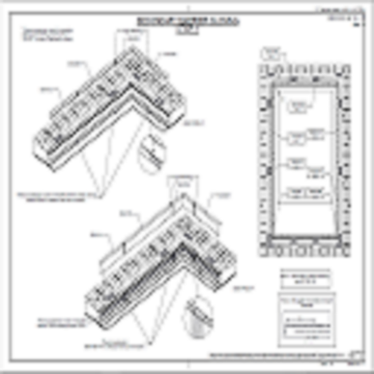
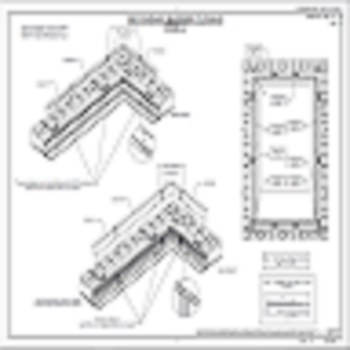
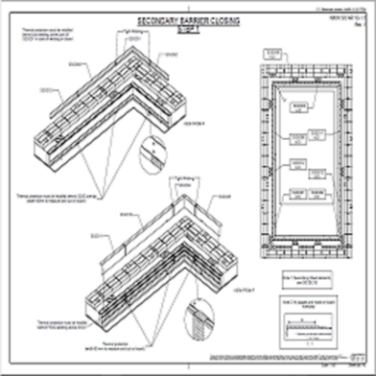
CHAPITRE 2 : déroulement de la mission
2.1 Méthodologie : Etat de l’art
Détections d’erreurs sur des grandes images comportant des dessins techniques :
Faible nombre de papiers
Confidentialité des données
Sujet de recherche plutôt privé
Aucun code
Description & méthodologie peu détaillées
Reproductibilité impossible
Un même plan aux dimensions 28x28, 96x96, 128x128 et 256x256
Notes:
Expliquer la méthodologie choisie (organisation, méthodes utilisées, collaborations, contributions aux hypothèses et choix effectués, questions soulevées…) ;

Slide 21
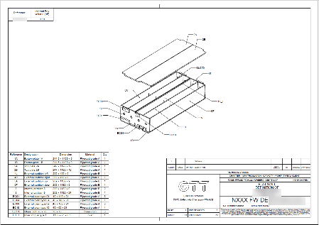
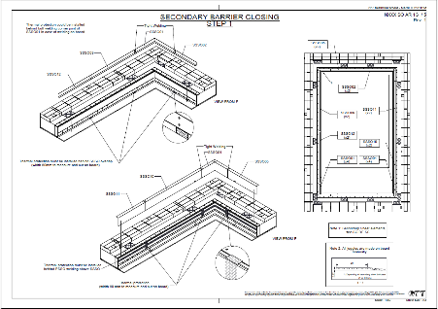

CHAPITRE 2 : déroulement de la mission
2.1 Méthodologie : Réseau Siamois
Similaire
Différent

Slide 22
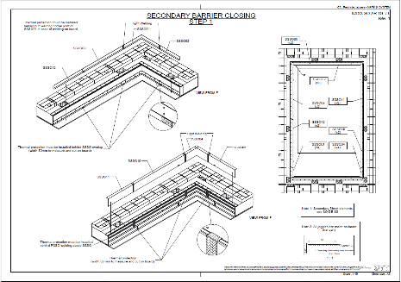
CHAPITRE 2 : déroulement de la mission
2.1 Méthodologie : Pré-entrainement réseau dupliqué
Technologie
Zone spéciale
Type de plan
…
Notes:
Utiliser toutes les données
Meilleurs embeddings
Représentation interne d’un objet au réseau

Slide 23
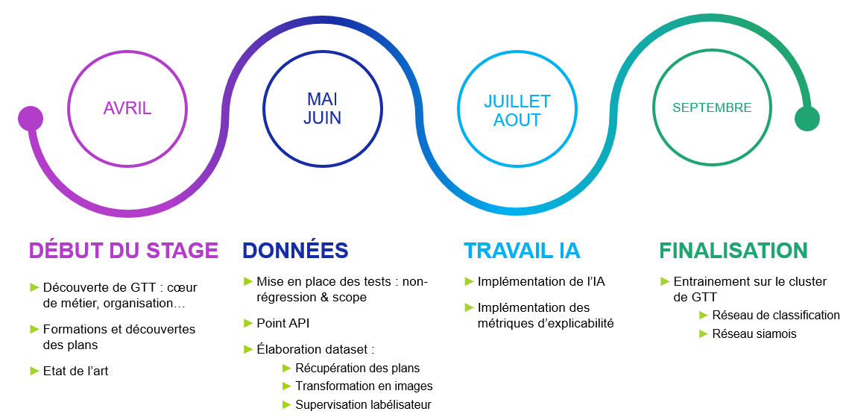
CHAPITRE 2 : déroulement de la mission
2.1 Méthodologie : Roadmap
Notes:
Expliquer la méthodologie choisie (organisation, méthodes utilisées, collaborations, contributions aux hypothèses et choix effectués, questions soulevées…) ;

Slide 24
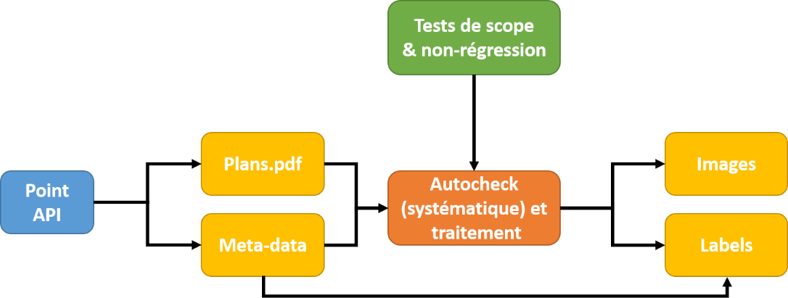
CHAPITRE 2 : déroulement de la mission
2.2 Élaboration des datasets : Dataset de classification
Point API pour extraire les plans
Tests assurent véracité d’AutoCheck
AutoCheck pour labéliser les images
Plans des 10 dernières années (84)
~195 000 images

Slide 25
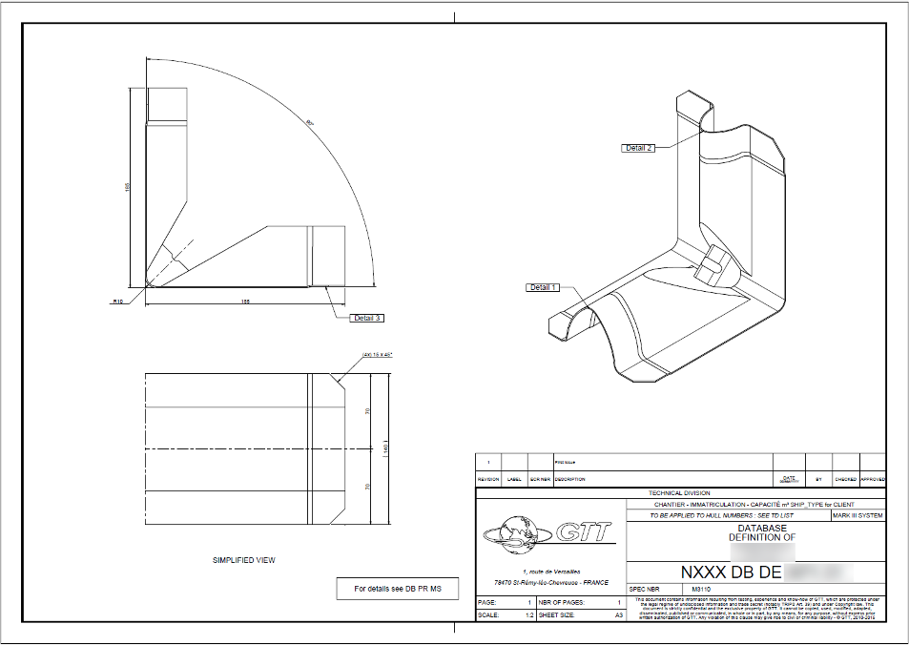
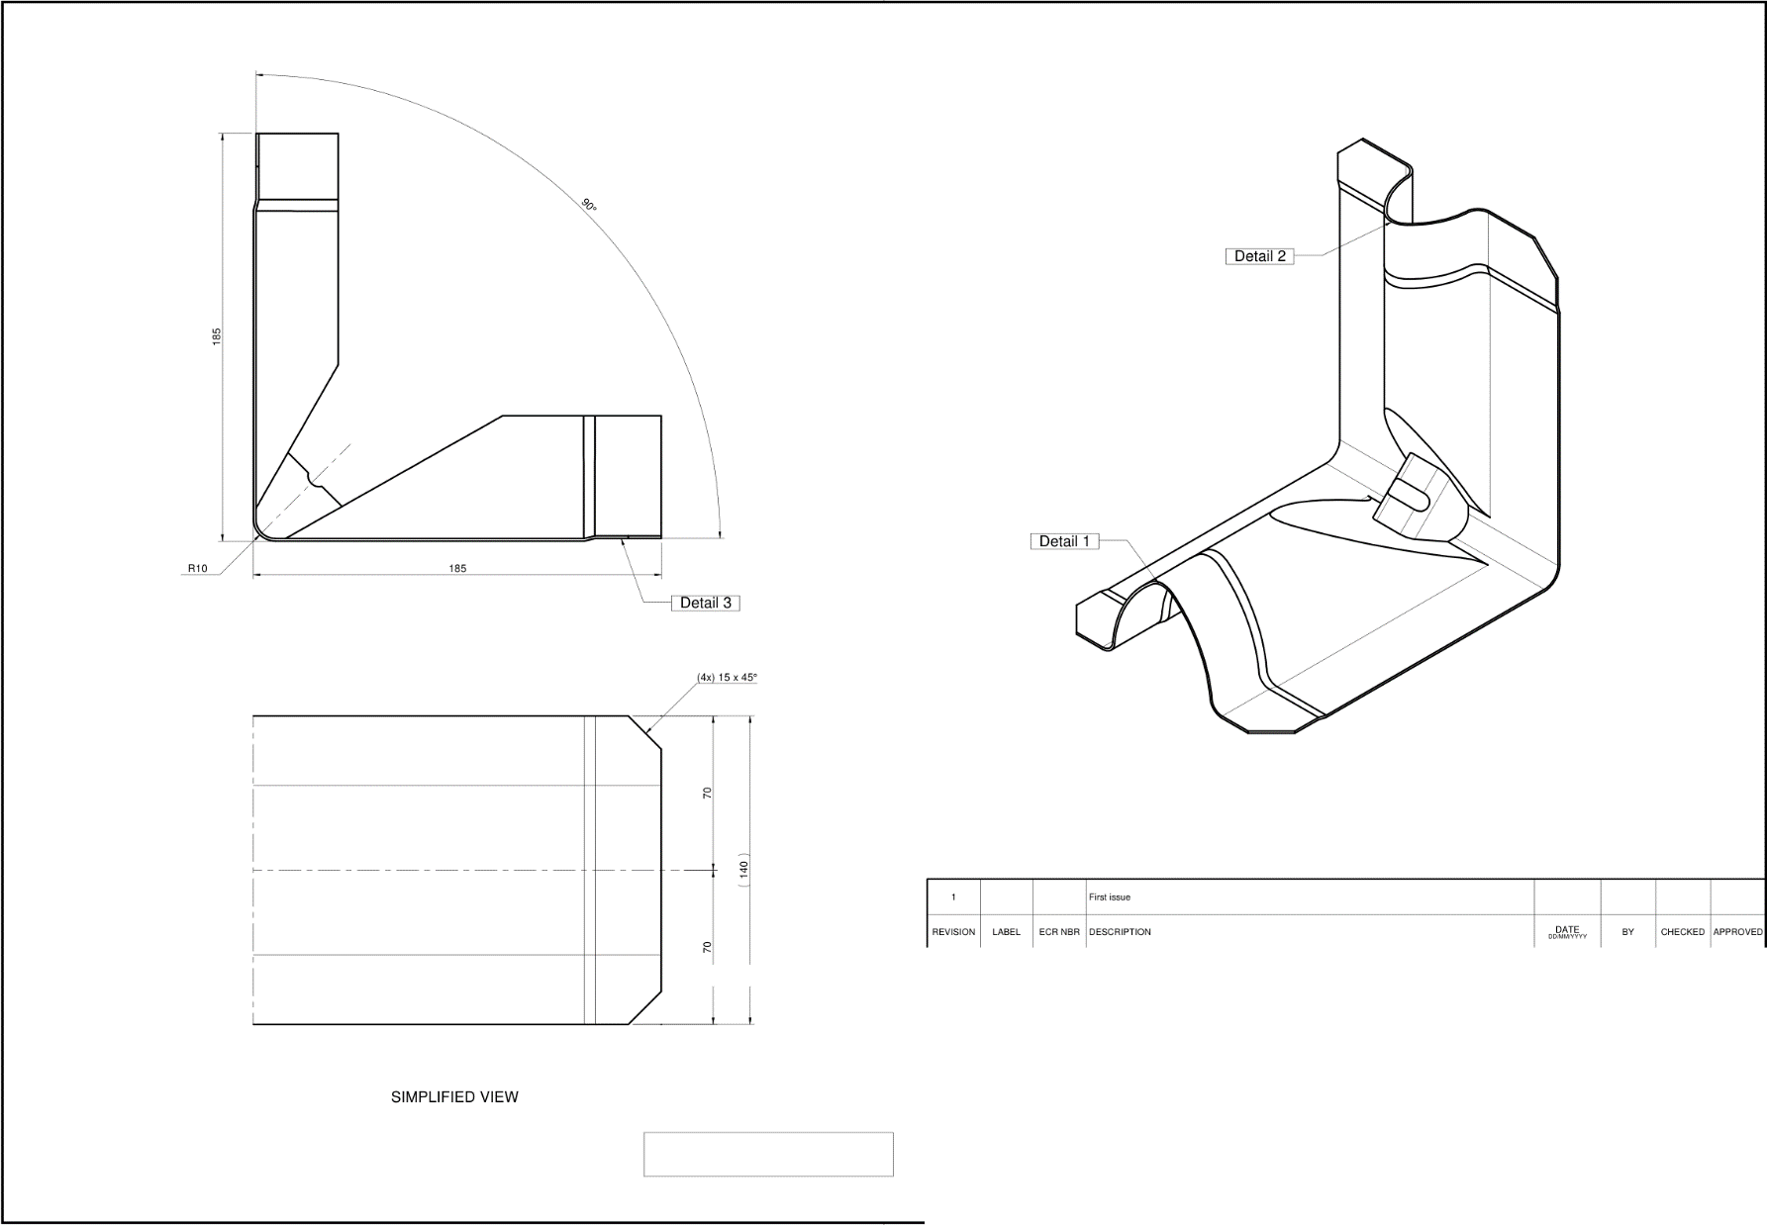
CHAPITRE 2 : déroulement de la mission
2.2 Élaboration des datasets : Exemple de transformation d’un plan
Plan de base
Plan après rastérisation et traitements

Slide 26
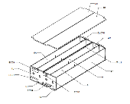
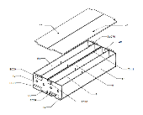
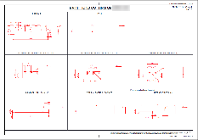
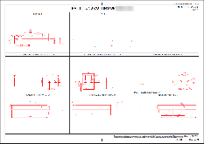
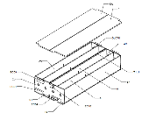
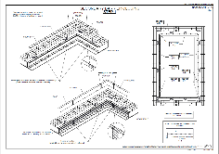
CHAPITRE 2 : déroulement de la mission
2.2 Élaboration des datasets : Dataset pour réseau siamois
Plans identiques
Plans différents
Cas limites

Slide 27

CHAPITRE 2 : déroulement de la mission
2.2 Élaboration des datasets : Dataset pour réseau siamois
Plans identiques
Plans différents
Cas limites

Slide 28
CHAPITRE 2 : déroulement de la mission
2.2 Élaboration des datasets : Dataset pour réseau siamois
Plans identiques
Plans différents
Cas limites

Slide 29

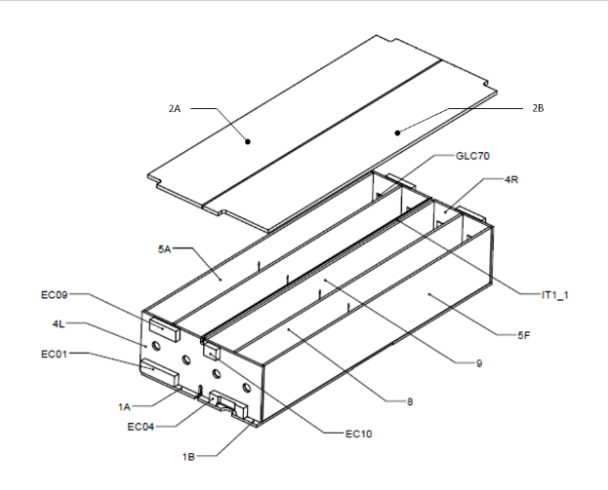
CHAPITRE 2 : déroulement de la mission
2.2 Élaboration des datasets : Dataset pour réseau siamois
Plans identiques
Plans différents
Cas limites

Slide 30
CHAPITRE 2 : déroulement de la mission
2.2 Élaboration des datasets : Dataset pour réseau siamois
Plans identiques
Plans différents
Cas limites

Slide 31
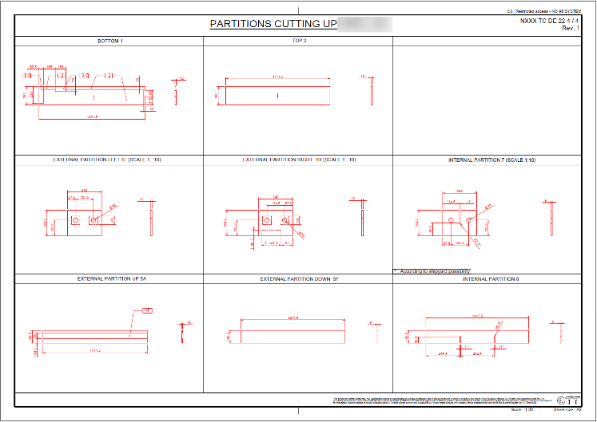
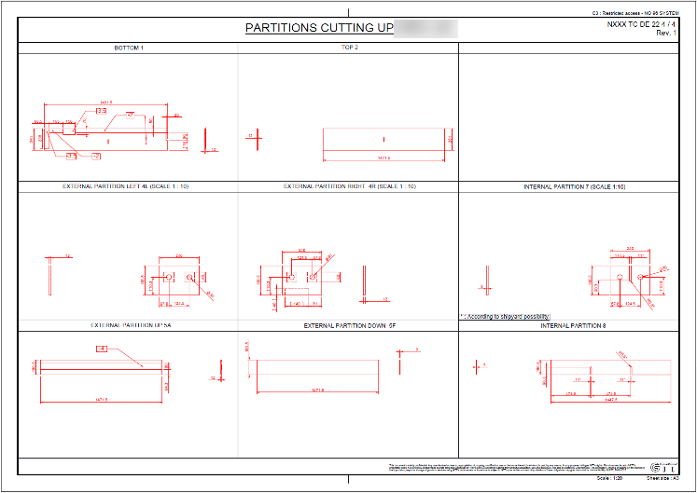
CHAPITRE 2 : déroulement de la mission
2.2 Élaboration des datasets : Dataset pour réseau siamois
Plans identiques
Plans différents
Cas limites

Slide 32
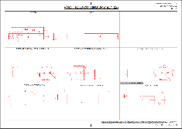
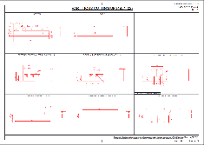
CHAPITRE 2 : déroulement de la mission
2.2 Élaboration des datasets : Dataset pour réseau siamois
Plans identiques
Plans différents
Cas limites

Slide 33


CHAPITRE 2 : déroulement de la mission
2.2 Élaboration des datasets : Dataset pour réseau siamois
Plans identiques
Plans différents
Cas limites

Slide 34
CHAPITRE 2 : déroulement de la mission
2.2 Élaboration des datasets : Dataset pour réseau siamois
Plans identiques
Plans différents
Cas limites

Slide 35
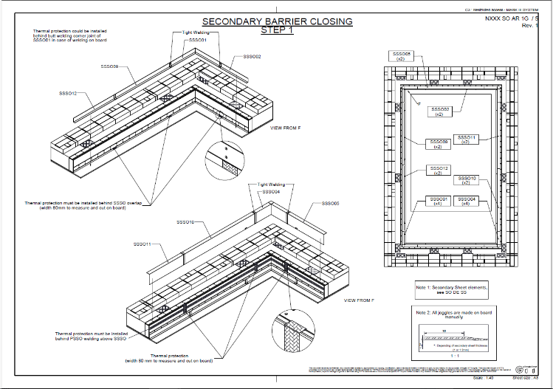
CHAPITRE 2 : déroulement de la mission
2.2 Élaboration des datasets : Dataset pour réseau siamois
Plans identiques
Plans différents
Cas limites

Slide 36
CHAPITRE 2 : déroulement de la mission
2.2 Élaboration des datasets : Dataset pour réseau siamois
Plans identiques
Plans différents
Cas limites

Slide 37
CHAPITRE 2 : déroulement de la mission
2.2 Élaboration des datasets : Dataset pour réseau siamois
Besoin de labélisation manuelle
Similaire
Cas limite
Mise en évidence des modifications
Automatisable
Automatisable
Plans identiques
Plans différents
Cas limites

Slide 38

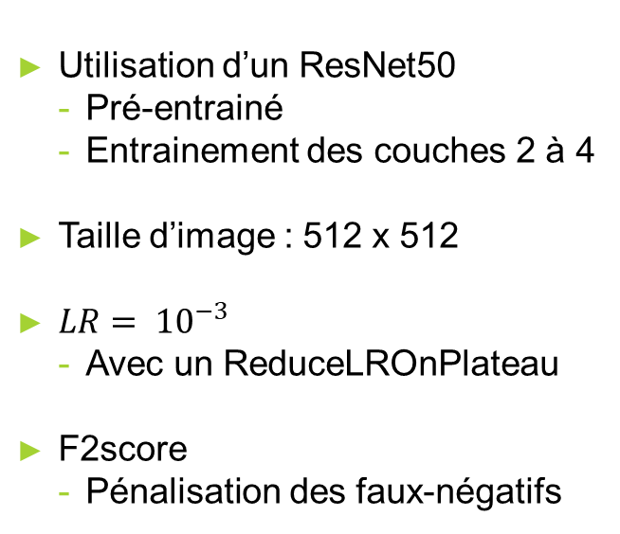
CHAPITRE 2 : déroulement de la mission
2.3 Intelligence Artificielle: Architecture utilisée pour la classification
Utilisation d’un ResNet50
Pré-entrainé
Entrainement des couches 2 à 4
Taille d’image : 512 x 512
$LR= {10}^{−3}$
Avec un ReduceLROnPlateau
F2score
Pénalisation des faux-négatifs
Notes:
Mettre architecture des sous couches en annexe

Slide 39
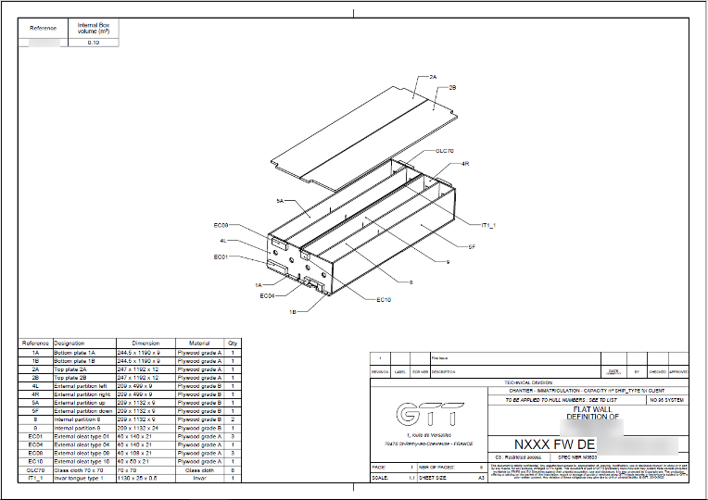
CHAPITRE 2 : déroulement de la mission
2.3 Intelligence Artificielle: Méthodes d’analyses
Implémentation de nombreuses métriques :
Distribution poids / biais
Matrice de confusion
Courbes précision / rappel
Visualisation des embeddings
Saliency Map
Exemple d’utilisation de saliency map
Notes:
Mettre architecture des sous couches en annexe

Slide 40
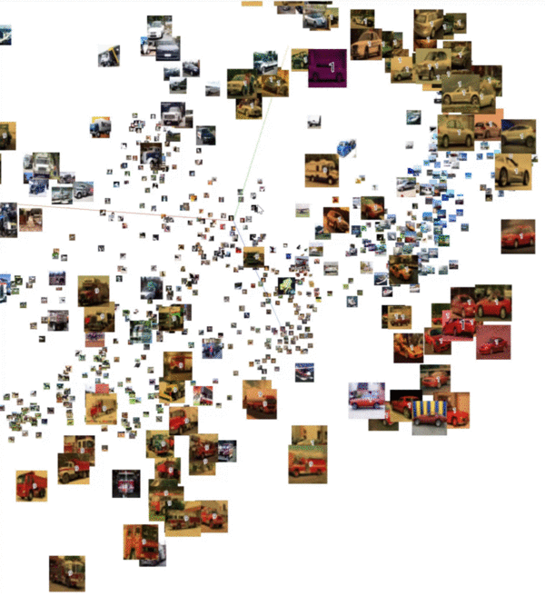
CHAPITRE 2 : déroulement de la mission
2.3 Intelligence Artificielle: Méthodes d’analyses
Visualisation | Utilité
Distribution poids / biais | Métriques d’évaluation de la qualité du modèle
Matrices de confusion
Courbes précision / rappel
Embeddings | Évaluation de la qualité des embeddings → évaluer utilité d’un siamois
Saliency map | Vérifier zones influant le modèle Ergonomie utilisateur humain
Exemple de visualisation d’embeddings
Exemple d’utilisation de saliency map
Notes:
Mettre architecture des sous couches en annexe

Slide 41
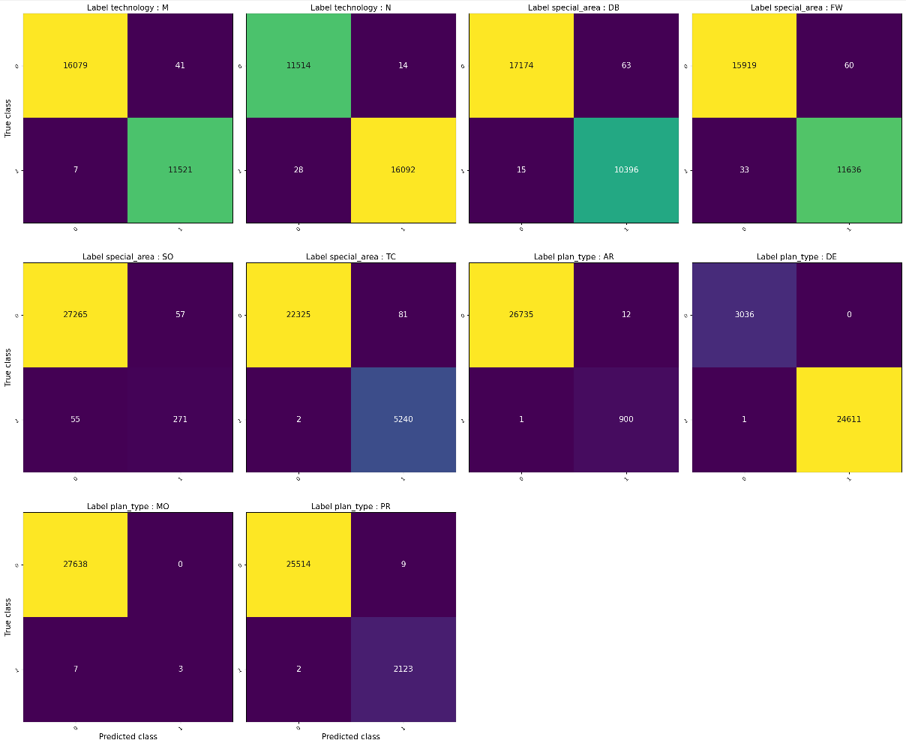
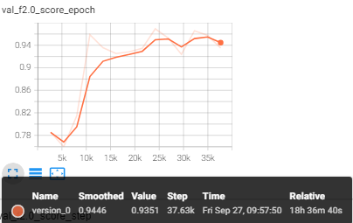
CHAPITRE 2 : déroulement de la mission
2.4 Résultats : Classification
Matrices binaires de classification des différents labels
Courbe de la métrique utilisée
Notes:
Présenter clairement les résultats obtenus, les commenter, et les restituer dans la perspective globale du projet ;

Slide 42

CHAPITRE 2 : déroulement de la mission
2.4 Résultats : Siamois
Manque de temps lié à :
Difficultés d’entrainements :
Temps (2h30/epoch)
Cluster capricieux
Nombreux bugs
POC ambitieux
Mais datasets et architectures existent !
Notes:
Présenter clairement les résultats obtenus, les commenter, et les restituer dans la perspective globale du projet ;

Slide 43
Chapitre 3
Prise de recul

Slide 44
CHAPITRE 3 : prise de recul
3.1 Analyse critique
Beaucoup d’empiricité
Choix réseau classification
Saliency map
Mieux prendre en compte contraintes extérieures (configuration VM…)
Multiples problèmes sur les entrainements
Cluster : peu de libertés possibles
Bugs : ne pas hésiter à demander de l’aide
Notes:
Effectuer une analyse critique et constructive des difficultés rencontrées ;

Slide 45
CHAPITRE 3 : prise de recul
3.2 Impacts du projet : Économique
 | + | -
GTT | Gain d’efficacité Réduction des coûts
Notes:
Prise de recul à chaque étape : méthodologie employée, réflexion sur les impacts finaux du projet (économiques, organisationnels, sociétaux, environnementaux …);

Slide 46

CHAPITRE 3 : prise de recul
3.2 Impacts du projet : Environnemental
Impact environnemental du projet:
Tests : 2 kgCO₂
Entrainement : 33 kgCO₂
Inférence : 114 kgCO₂/an
Impact environnemental de ChatGPT-3
Entrainement : 550 tCO₂ [Luccioni & al]
La pollution de l’IA – DALL-E3
Notes:
Prise de recul à chaque étape : méthodologie employée, réflexion sur les impacts finaux du projet (économiques, organisationnels, sociétaux, environnementaux …);

Slide 47
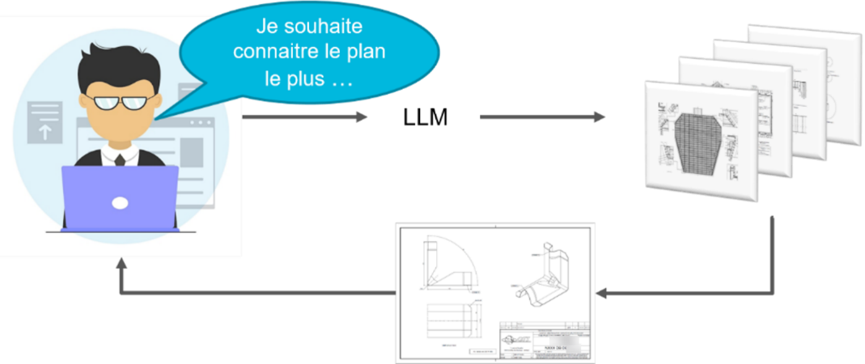
CHAPITRE 3 : prise de recul
3.2 Impacts du projet : Organisationnel
Elimination strobocheck
Gain de confort pour employés
Comment faire accepter cette solution ?
Fonctionnelle
Sûre par rapport aux postes
Travaux réutilisables pour de futurs projets
Exemple réutilisation des embeddings des plans pour la mise en place d’une base de données requêtable
Notes:
Prise de recul à chaque étape : méthodologie employée, réflexion sur les impacts finaux du projet (économiques, organisationnels, sociétaux, environnementaux …);

Slide 48
CHAPITRE 3 : prise de recul
3.3 Compétences mobilisées
Compétence | Code école | Exemple
Communication | CG01 | Réunions, point tuteur…
Résoudre un problème | CG02 | Réflexion et implémentation solution
Conduire un projet | CG06 | Autonomie partie IA
S’adapter et évoluer | CG13 | Acquisition de nouvelles connaissances (cluster…), mise en place d’éléments logiciels, adaptation aux infrastructures de GTT…
Vulgarisation | CG09 | Présentation de la solution au client
Intégrer les enjeux sociétaux | CG10 | Génération dataset tardive et entrainement parcimonieux
… | … | …
Notes:
Présenter les compétences mobilisées, illustrées par des exemples concrets ;

Slide 49
CHAPITRE 3 : prise de recul
3.4 Bilan
Expérience formatrice à différents niveaux
Théorique
Réseau siamois
Focal loss
Paradigmes de programmation
…
Professionnel
Organisation et pilotage d’un projet
Encadrement
…
Technique
Pytorch Lightning
Grad-CAM
Einops
Stratégies de distribution
…
Capacités transverse
Intégrer une équipe
Vulgarisation
Autonomie
…
Notes:
Réfléchir au bilan à tirer de cette expérience, en lien avec son projet professionnel.

Slide 50

CHAPITRE 3 : prise de recul
3.4 Bilan
Projet renouvelé pour une année
Bases de code solides pour continuation
Cadre de travail agréable
Fierté du travail accompli
Conforte choix de carrière
Notes:
Réfléchir au bilan à tirer de cette expérience, en lien avec son projet professionnel.

Slide 51
Merci de votre attention !

Slide 52
Annexes

Slide 53
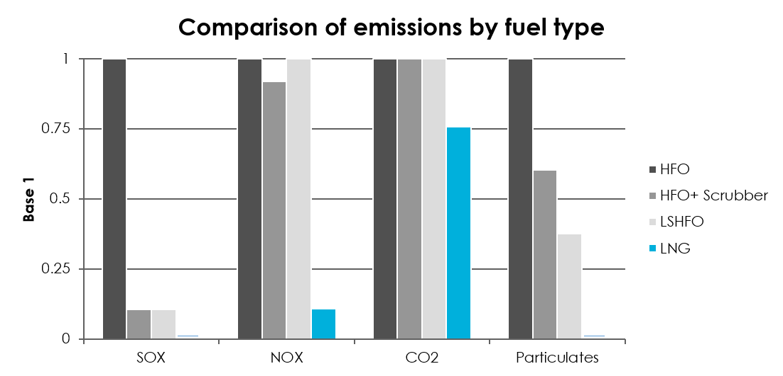
Annexe : Émission gaz a effet de serre
Notes:
Réfléchir au bilan à tirer de cette expérience, en lien avec son projet professionnel.

Slide 54
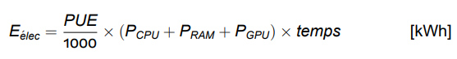
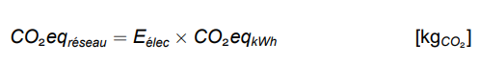
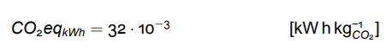
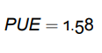
Annexe : Calcul émissions co2
Notes:
Réfléchir au bilan à tirer de cette expérience, en lien avec son projet professionnel.

Slide 55
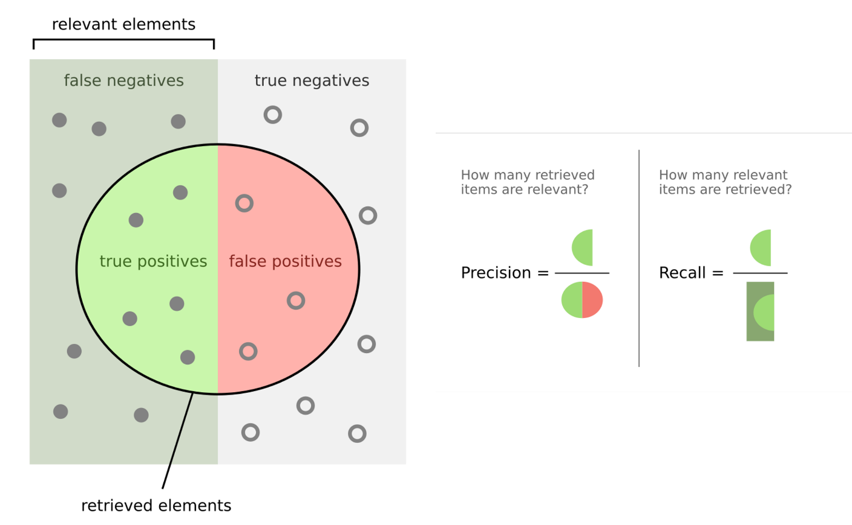
Annexe : precision & recall
Notes:
Réfléchir au bilan à tirer de cette expérience, en lien avec son projet professionnel.

Slide 56

Annexe : Loss function
$F_{β}= \frac{\left(1+β^{2}\right) × Précision × Rappel}{\left(β^{2} × Précision \right) + Rappel}$
$F_{β}= \frac{\left(1+β^{2}\right) × TP}{\left(1+β^{2}\right) × TP + β^{2} × FN + FP}$
Diminution des faux-négatifs
→ $β=2$
Notes:
Réfléchir au bilan à tirer de cette expérience, en lien avec son projet professionnel.

Slide 57

Annexe : Residual neural network
Notes:
Réfléchir au bilan à tirer de cette expérience, en lien avec son projet professionnel.

Slide 58

Annexe : Residual neural network
Notes:
Réfléchir au bilan à tirer de cette expérience, en lien avec son projet professionnel.

Slide 59

Annexe : Stratégies de distribution
Notes:
Réfléchir au bilan à tirer de cette expérience, en lien avec son projet professionnel.

Slide 60

Annexe : Stratégies de distribution
Notes:
Réfléchir au bilan à tirer de cette expérience, en lien avec son projet professionnel.

Slide 61

Annexe : Jarvis
Notes:
Réfléchir au bilan à tirer de cette expérience, en lien avec son projet professionnel.

Slide 62


Annexe : les cuves
Notes:
Réfléchir au bilan à tirer de cette expérience, en lien avec son projet professionnel.

Slide 63

Annexe : Les technologies de gtt
Notes:
Réfléchir au bilan à tirer de cette expérience, en lien avec son projet professionnel.

Slide 64


Annexe : les zones des plans
Notes:
Réfléchir au bilan à tirer de cette expérience, en lien avec son projet professionnel.

Slide 65

Annexe : localisation des élements
Notes:
Réfléchir au bilan à tirer de cette expérience, en lien avec son projet professionnel.

Slide 66

Annexe : Membrane sheet
Notes:
Réfléchir au bilan à tirer de cette expérience, en lien avec son projet professionnel.

Slide 67


Annexe : Diversité plans gtt
Notes:
Réfléchir au bilan à tirer de cette expérience, en lien avec son projet professionnel.

Slide 68

Annexe : neurone en deep learning
Notes:
Réfléchir au bilan à tirer de cette expérience, en lien avec son projet professionnel.

Slide 69

Annexe : deep learning
Notes:
Réfléchir au bilan à tirer de cette expérience, en lien avec son projet professionnel.

Slide 70


Annexe : Multi-label vs multi-output
Notes:
Réfléchir au bilan à tirer de cette expérience, en lien avec son projet professionnel.

Slide 71

Annexe : Algorithme systématique
Notes:
Réfléchir au bilan à tirer de cette expérience, en lien avec son projet professionnel.

